Slide 1
Les infiltrations du tunnel carpien : devrait-on les faire sous écho?
Présenté par Rose-Marie Julien et Chi Quang Lam
Mai 2023
UMF Andrée-Gagnon
Supervisé par Dr Ciprian Bosoï

Slide 2
Amorce

Slide 3
Amorce
Gestes techniques fréquemment effectués en bureau.
Augmentation de l'utilisation de l'échographie en première ligne
Pertinence dans les cas d'infiltration en clinique?
Multiples études récentes sur les infiltrations échoguidées
Le tunnel carpien: fréquent + atteintes significatives du fonctionnement
Les traitements efficaces et surtout accessibles
Être bien informés sur les différents risques et bénéfices

Slide 4
Intro
Revue systématique des essais cliniques randomisés
Population: patients ayant un diagnostic clinique et électrophysiologique de syndrome du tunnel carpien.
Intervention: infiltration de corticostéroïdes sous guidance échographique
Contrôle: Groupe recevant une infiltration par repère anatomique
Outcome 1: Amélioration des symptômes et du fonctionnement
Outcome 2: Réduction des complications

Slide 5
Méthode
Moteurs de recherche : PubMed, Embase, Medline, Cochrane et Trip database
Mots clés : '' Carpal tunnel syndrome'' , ''ultrasound guided'', ''blind'' ou ''landmark'', '' corticosteroid injection''
Critère d'inclusion : Essai randomisé contrôlé, publié entre 2010 et 2023
Critère d'exclusion : utilisation d'un produit injectable autre qu'un cortico +/- anesthésiant type lido ou xylocaine

Slide 6
Méthode d'analyse
Variables indépendantes : approche d'infiltration sous-écho et corticostéroïdes utilisés différents
Variables dépendantes : Amélioration clinique (pour tous), électrophysiologique et parfois amélioration échographique
Instruments utilisés et validés : Boston Carpal Tunnel Questionnaire (BCTQ), 100-mm Visual Analogue scale (VAS)
Instruments utilisés non retenu pour l'analyse : paramètres électrophysiologiques (CMAP, SNAP, DML) et paramètre échographique (Cross sectional area)
Seuil de signification statistique identique : p < 0,05

Slide 7
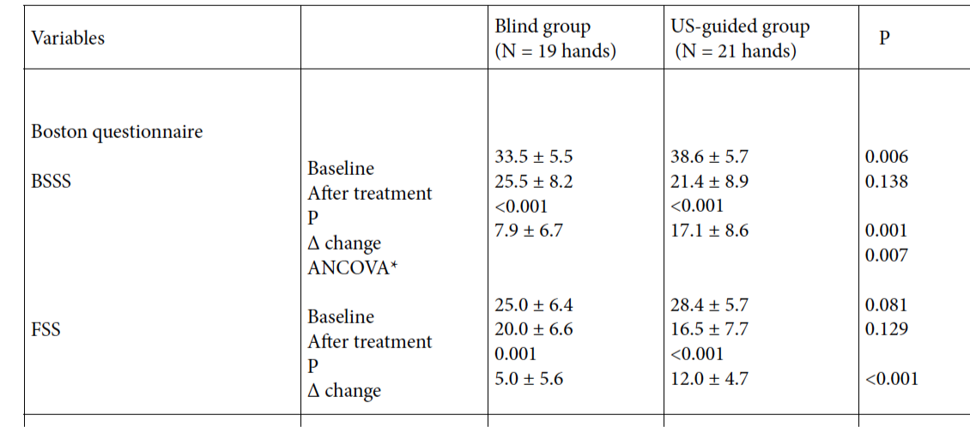
Résultats
Étude #1 : Karaahmet et al
Turquie, 2017
N = 40
Groupe écho : sonde transverse au poignet et aiguille côté ulnaire
Injecteur : physiatre, 3 ans d'expérience écho-MSK
Suivi 4 sem
Pas aveugle
Statistiquement signification pour le SSS et FSS en faveur écho

Slide 8
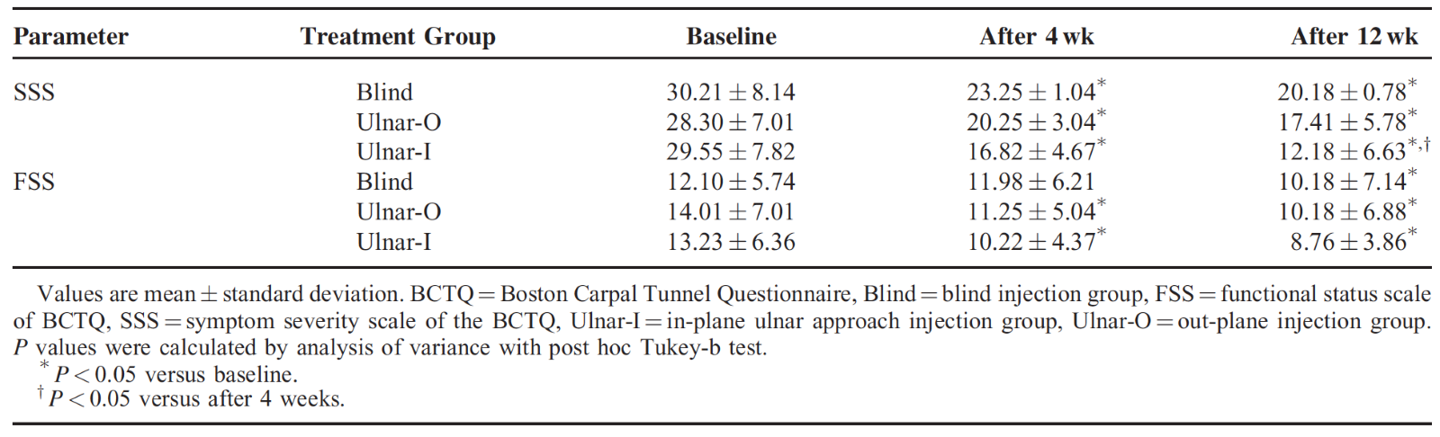
Résultats
Étude #2 : Lee et al
Corée du Sud, 2014
N = 44
2 groupes écho
Injecteur : pas d'info
Suivi 4 et 12 sem
Simple aveugle
Statistiquement significatif pour SSS en faveur injection côté ulnaire

Slide 9
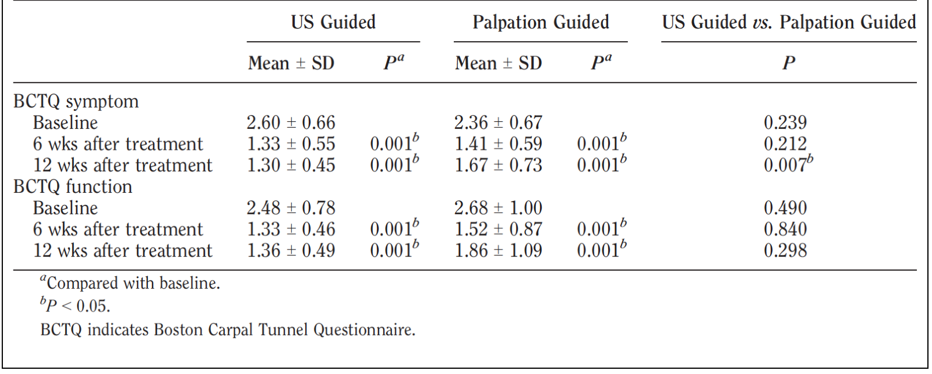
Résultats
Étude #3 : Ustun et al.
Turquie, 2013
N = 46
Groupe écho : par approche ulnaire avec sonde perpendiculaire au nerf médian
1 seul injecteur pour tous (sans information sur son expérience)
Suivi 6 et 12 sem
Simple aveugle
Statistiquement significatif pour le SSS à 12 sem en faveur écho

Slide 10
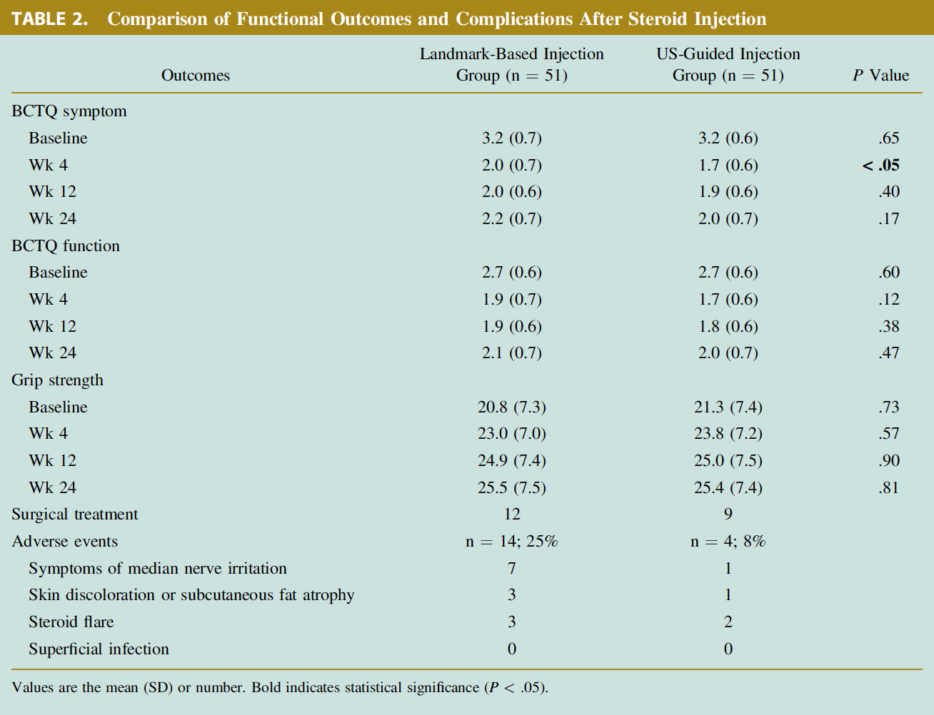
Résultats
Étude #4 : Roh et al
Corée du Sud, 2019
N = 102
Groupe écho : par approche ulnaire avec sonde perpendiculaire au nerf médian
Injecteur: Orthopédiste spécialiste de la main avec 13 ans d'expérience
Suivi 4, 12 et 24 sem
Simple aveugle
Statistiquement significatif pour le SSS à 4 sem en faveur écho

Slide 11
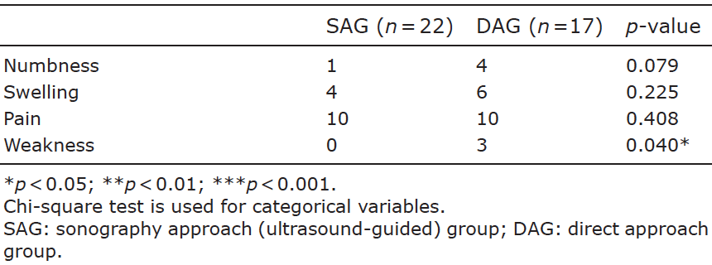
Résultats
Pas de différence statistiquement significative entre les groupes écho vs par repère anatomique chez les 3 autres articles
Complications mineures : 2 articles avec une réduction statistiquement significative des complications chez le groupe écho guidée
Roh et al : 25 % vs 8 % paresthésie ou faiblesse des doigts en faveur écho (p < 0,05)
Chen et al. : 18% vs 0% faiblesse fléchisseur ou extenseur du poignet x 1ère sem (p < 0,05)
Pas de complications majeures rapportées
Tableau 5. Chen et al. - Complications
Tableau 6. Roh et al. - Complications

Slide 12
Discussion
Cliniquement significatif?
Pas d'analyse de l'amélioration des paramètres électrophysiologique ni échographique
4/7 études statistiquement significatives, mais ¼ seulement au suivi 4 sem
3 autres études statistiquement et cliniquement non significative
Complications réduites avec écho dans 3 études, mais seulement pour les paresthésies au moment de l'intervention

Slide 13
Discussion
Points forts
6/7 études avec peu de perte au suivi
Randomisation efficace
Traitement autre idem pour tous (attelle ou non)
Biais / points faibles
6/7 études avec connaissance de l'intervention pour les participants
1 études avec plusieurs injecteurs seulement et pas d'info sur leur formation en écho
7 pays différents, aucun en Amérique ni Europe
2 études avec cortico différent que ceux utilisé aux Qc

Slide 14
Conclusion
4/7 article démontre des différences significatives:
karaahmet et al: SSS et FSS à 4 sem,
Lee et al. SSS à 4 et 12 sem
Ustun et al SSS à 12 sem
Roh et al SSS à 4 sem
Impossible de se prononcer avec certitude sur les 2 outcomes,
L’infiltration sous-écho a potentiellement des avantages ,
Autres études sont nécessaires (double aveugle, multiples injecteurs)

Slide 15
Références
Karaahmet, Özgür Zeliha, Eda Gürçay, Murat Kara, Azize Serçe, Zeynep Kiraç Ünal, and Aytül Çakci. “Comparing the Effectiveness of Ultrasound-Guided versus Blind Steroid Injection in the Treatment of Severe Carpal Tunnel Syndrome.” TURKISH JOURNAL OF MEDICAL SCIENCES 47 (2017): 1785–90. https://doi.org/10.3906/sag-1704-97.
Lee, Jin Young, Yongbum Park, Ki Deok Park, Ju Kang Lee, and Oh Kyung Lim. “Effectiveness of Ultrasound-Guided Carpal Tunnel Injection Using In-Plane Ulnar Approach: A Prospective, Randomized, Single-Blinded Study.” Medicine 93, no. 29 (December 2014): e350. https://doi.org/10.1097/MD.0000000000000350.
Chen, P, L Wang, Y Pong, Y Hsin, M Liaw, and C Chiang. “Effectiveness of Ultrasound-Guided vs Direct Approach Corticosteroid Injections for Carpal Tunnel Syndrome: A Double-Blind Randomized Controlled Trial.” Journal of Rehabilitation Medicine 50, no. 2 (2018): 200–208. https://doi.org/10.2340/16501977-2308.
Omar, Gihan, Fatma Ali, Aya Ragaee, and Ayman Darwiesh. “Ultrasound-Guided Injection of Carpal Tunnel Syndrome: A Comparative Study to Blind Injection.” The Egyptian Rheumatologist 40, no. 2 (April 1, 2018): 131–35. https://doi.org/10.1016/j.ejr.2017.09.001.
Ustün, Nilgün, Fatih Tok, Abdullah Erman Yagz, Nurhan Kizil, Inan Korkmaz, Sinem Karazincir, Esra Okuyucu, and Ayse Dicle Turhanoglu. “Ultrasound-Guided vs. Blind Steroid Injections in Carpal Tunnel Syndrome: A Single-Blind Randomized Prospective Study.” American Journal of Physical Medicine & Rehabilitation 92, no. 11 (November 2013): 999–1004. https://doi.org/10.1097/PHM.0b013e31829b4d72.
Roh, Young Hak, Kwon Hwangbo, Hyun Sik Gong, and Goo Hyun Baek. “Comparison of Ultrasound-Guided Versus Landmark-Based Corticosteroid Injection for Carpal Tunnel Syndrome: A Prospective Randomized Trial.” The Journal of Hand Surgery 44, no. 4 (April 2019): 304–10. https://doi.org/10.1016/j.jhsa.2019.02.007.
Rayegani, Seyed Mansoor, Seyed Ahmad Raeissadat, Mohammad Ahmadi-Dastgerdi, Nafise Bavaghar, and Shahram Rahimi-Dehgolan. “Comparing The Efficacy Of Local Triamcinolone Injection In Carpal Tunnel Syndrome Using Three Different Approaches with or without Ultrasound Guidance.” Journal of Pain Research Volume 12 (October 2019): 2951–58. https://doi.org/10.2147/JPR.S212948.
Eslamian, Fariba, Bina Eftekharsadat, Arash Babaei-Ghazani, Fateme Jahanjoo, and Mojgan Zeinali. “A Randomized Prospective Comparison of Ultrasound-Guided and Landmark-Guided Steroid Injections for Carpal Tunnel Syndrome:” Journal of Clinical Neurophysiology 34, no. 2 (March 2017): 107–13. https://doi.org/10.1097/WNP.0000000000000342.

Slide 16
Remerciements
Merci à Dr Ciprian Bosoï

